Slide 1
Modeling Aerosol Impacts on Convective Storms in Different Environments
Storer, Rachel L., Susan C. van den Heever,
Graeme L. Stephens, 2010: Modeling Aerosol
Impacts on Convective Storms in Different
Environments.J. Atmos. Sci., 67, 3904–3915.

Slide 2
前言
目前已知氣溶膠能夠透過雲凝結核的角色間接或直接影響雲的發展。本篇研究針對對流風暴中不同氣膠濃度在不同環境下的影響。
本研究所使用的模式為RAMS(Regional Atmospheric Modeling System)，一個擁有複雜微物理以及氣膠參數化法的雲解析模式。實驗設計方面，利用一個探空產生深對流，並修改其底層濕度，以產生不同的CAPE值。此外，模擬使用不同的氣膠初始濃度，藉此改變雲凝結核數量。在模擬中，每個模式模擬產生的長生命期對流風暴根據初始條件的不同，在發展過程、微物理結構及動力上有些許不同。

Slide 3
前人研究
對流雲為氣候系統中重要的一部份，對於雲輻射回饋以及全球降水有顯著的貢獻。人為氣膠能夠顯著的影響雲的輻射性質以及區域降水分部。(Ramanathan et al. 2001; Rotstayn and Lohmann 2002)
第一間接效應(The first aerosol indirect effect)假設在具有相等液態水含量的情況下，增加氣溶膠含量，便增加了CCN數量，進而產生較多粒徑較小的雲滴，這個效應會增加受污染雲的反照率，最終影響輻射收支(Twomey 1974, 1977)。
第二間接效應 (The second aerosol indirect effect):說明了在高CCN濃度條件下，雲中存在大量粒徑較小的雲滴，代表大雨滴產生的數量較少，並形成較狹窄的雨滴粒徑分佈，這使得碰撞及合併的效率較低，阻礙了暖雨發展的過程，造成雲的生命週期增長，也導致雲反照率的增加。(Albrecht 1989) 。
Notes:
※補充:
氣膠—雲—輻射之交互作用主要透過對太陽輻射之吸收與散射過程 (Hobbs, 1993)，可區分為直接效應 (direct effect) 與間接效應 (indirect effect)。直接效應是指氣膠反射太陽輻射，增加日照反射率，故而使大氣氣溫下降。氣
膠間接效應通常又可分為第一與第二間接效應(Twomey et al., 1991)兩部份：第一間接效應指出氣膠成為雲凝結核，增加雲滴數目，使雲的日照反射率增加，因而冷卻地表；第二間接效應說明氣膠數量增加會使雲生命期增長、降低降水效率，同樣有冷卻地表的效應（Inter- governmental Panel on Climate Chan- ge, IPCC, 2001)。

Slide 4
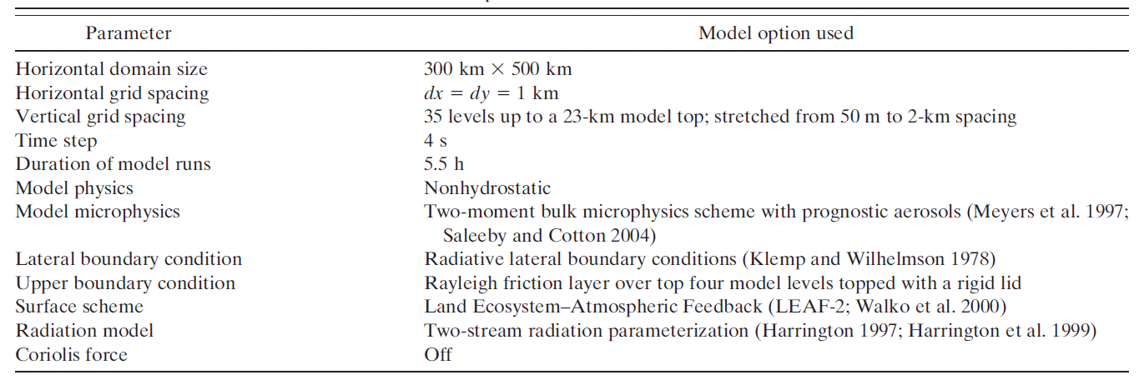
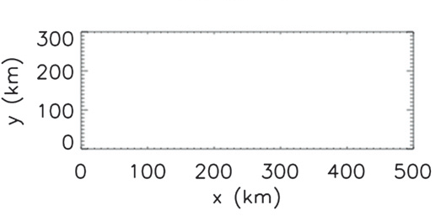
模式設定
Notes:
垂直網格:35層，模式層頂23km；底層網格間距50m，高層2km 解釋:
1.側邊界條件:一種開放式側邊界條件，它允許波動自由向domain外傳遞而有最小的反射。同時也允許大尺度氣流對於內部domain產生影響。
2.上邊界條件:為了避免人為產生的重力波反射，而使向上傳送的波動逐漸減弱(阻尼)的一種作法(吸收重力波)
3.地表處理:考慮地表生態系統(ex:土壤、雪地、植被液態水含量)與大氣交互作用
4.輻射處理:輻射傳輸方向只考慮上下兩個方向

Slide 5
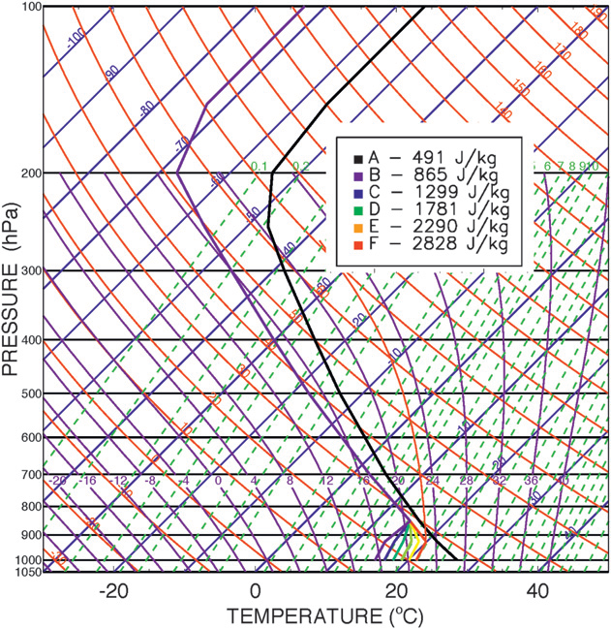
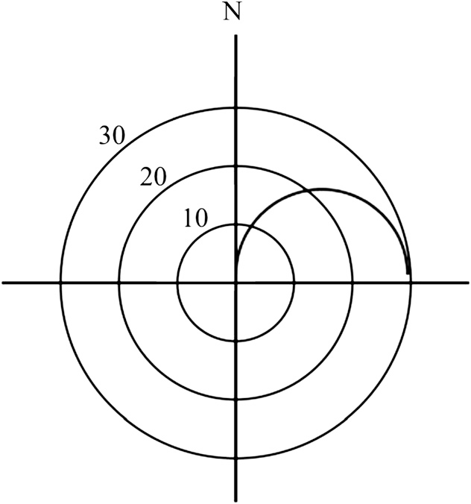
實驗設置
Sounding : Weisman and Klemp (1982)
Hodograph : Weisman and Klemp (1984)
Notes:
探空: 溫度及溼度剖面使用很常被使用的Weisman and Klemp (1982)原始探空。這個探空代表一個典型的中層深對流風暴環境。探空在最低層750m處的混合比為常數，代表有一個均勻混合的邊界層。建立一組具不同強度上升氣流但類似的風暴環境，原始探空持續修正可用位能至風暴前的環境。混合比設定範圍為11~16g/kg，製成一組六個探空，CAPE值範圍在~500至~2800J/kg。
(風徑圖:如同Weisman and Klemp (1984)。在他們研究中最大的風切大小，為Us=50m/s。在Weisman and Klemp研究中，作者顯示他們的模擬使用高風切值以產生一個分裂風暴，右移者主導且長生命期，左側者產生多胞對流。這允許在同一模擬中不同氣溶膠作用於不同形態對流上可能的研究。 探空:藉由調整地面混合比，修改CAPE大小；露點溫度高，環境潮溼
風徑圖:0km~5km
U=Us tanh z/zs

Slide 6
Notes:
氣溶膠數量逐步以兩倍的方式增加。初始氣溶膠的剖面，CCN最大值N位在地表，以線性遞減的方式上升至約4km，之後以100cm^-3的值維持恆定。選用七個初始地表CCN濃度值，以一個相對初始值為100cm^-3，並以每個模擬兩倍增加至6400cm^-3。七個氣溶膠剖面擁有相同的垂直分佈形態但有不同的最大值N。在Table 2，結合了氣溶膠濃度以及CAPE值的分組，使用於本研究中。個別的模式模擬中A-F代表初始環境的CAPE值。改變了CAPE值及氣膠濃度，檢驗其對於發展風暴特徵的相對貢獻。

Slide 7
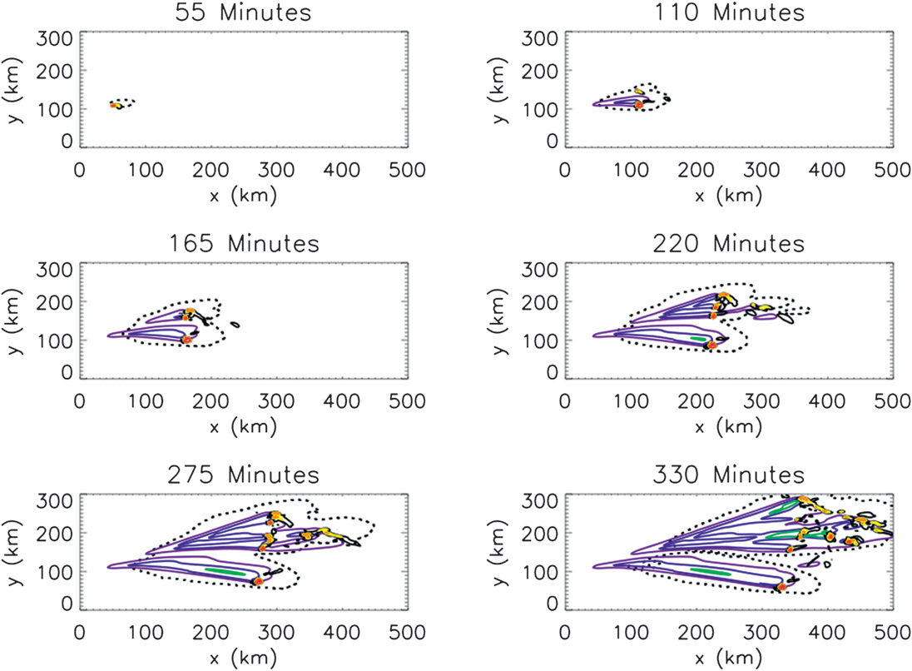
模擬結果
A-100模擬之時間序列
Contours(yellow, orange and red): 5.4km高度之垂直速度(分別代表5、10 及20 m/s)
Contours(purple, blue and green): 總累積降水(分別代表1、10及20mm)。 Dotted line: 地面冷池範圍
Notes:
冷池定義使用Tompkins (2001)。這包含了冷池及環境浮力差異的計算，以及選用一個門檻值(本案例中，門檻值選用-0.05m^2/s)使得這些點的浮力較環境小的多，方便計算冷池。
暖胞的採用使得模式開始迅速引發一個對流上升。接近1h至模擬降水的發展，同時風暴分裂為兩個上升氣流。右移者為長生命期的風暴，持續了整個模式模擬，在最後幾個時間移出了模式domain。大多時期，右移者停留在獨立狀態，雖然有一些沿著冷池邊界發生的二次對流。左移者自原始風暴分離後存在著個別的風暴，但它擁有相當廣泛的多胞對流，初始沿著冷池對流邊界。
補充:左移通常移速較快但較弱，少數會生成順時針旋轉的超級胞；右移則較慢但較有組織
介紹冷池定義

Slide 8
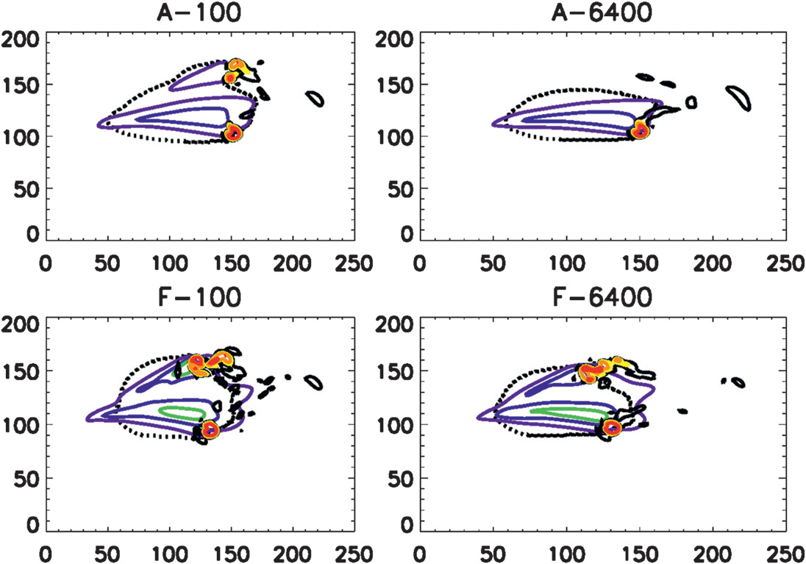
模擬時間第2 h
Contours(yellow, orange and red): 5.4km高度之垂直速度(分別代表5、10 及20 m/s)
Contours(purple, blue and green): 總累積降水(分別代表1、10及20mm)。 Dotted line: 地面冷池範圍
Notes:
較高CAPE值(F-100及F-6400)擁有較廣泛的對流以及較大的累積降水。這個差異尤其在左移風暴由冷池引發的二次對流上特別明顯。當觀察不同的初始氣溶膠組別上，風暴的對流發展以及相關的地表降水在污染的組別是有明顯的延遲現象。
在模擬A-6400(最低CAPE以及最高氣溶膠濃度)，左移風暴幾乎沒有發展，然而，在A-100模擬中，在此模擬中左移風暴產生顯著的降水。有趣的是，可以注意到由於氣溶膠濃度改變在低CAPE組當中造成更顯著的變化。
補充:二次對流，是由於冷池中空氣和周圍環境場空氣的差異，低層垂直氣壓梯度力使氣流向上舉升，隨後再因潛熱釋放增溫的浮力所造成。

Slide 9
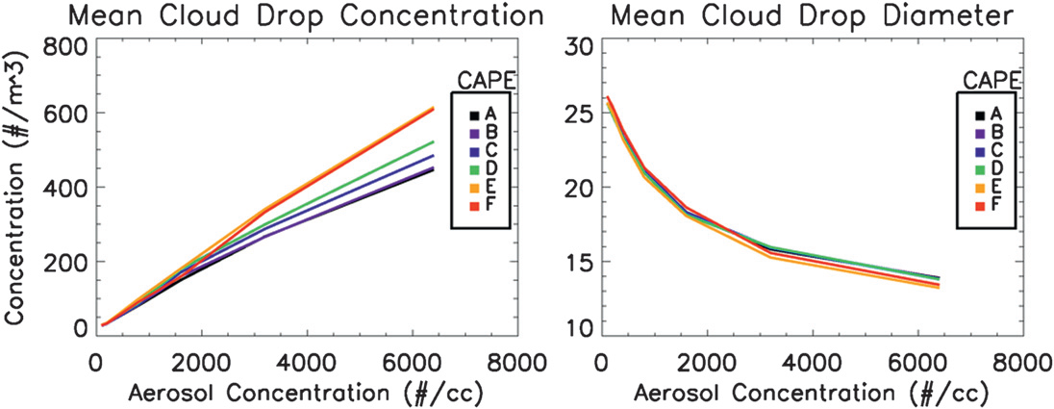
(μm)
491 ($J {kg}^{−1}$)
2828
100~6400${cm}^{−3}$
Notes:
圖5顯示個別的第一間接效應。經由第一間接效應預測，模擬中高初始氣膠濃度者產生的雲中含有較多數量且較少的雲滴。部份的差異可能由初始CAPE造成，因為改變CAPE值將會轉換成不同的雲的特性譬如垂直速度，會影響氣膠如同CCN。
在模擬的氣膠範圍內(100~6400cm^-3)，改變氣溶膠濃度造成雲滴數量增加500%-600%以及減少大約40%(25->15)的平均雲滴直徑。改變CAPE值575%(A->F)會造成30%(450->600)的變化。比較相較於改變CAPE類似的變化程度，氣溶膠濃度從400~1600cm^-3(改變了400%)，造成雲滴數量濃度增加了300%(60->180)並約略減少了25%(25->18)的平均雲滴直徑。
左:氣溶膠濃度提高，使得單位空氣塊體積內形成的雲滴數量較多；提高CAPE，垂直速度增加，形成雲滴數量較多
右:因氣溶膠濃度提高，每個凝結核分配到的水氣量減少，因此雲滴直徑較小

Slide 10
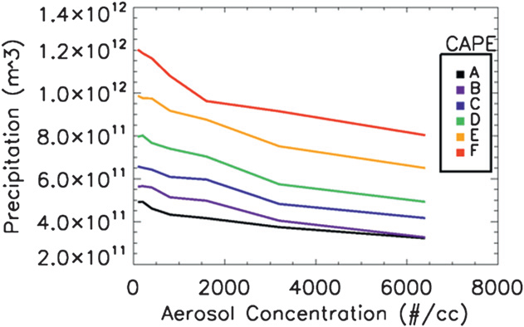
Notes:
經由氣溶膠第二間接效應描述，在污染雲中數量大的小雲滴會抑制降水。 總降水體積與氣膠濃度及CAPE之關係
圖6，可以將CAPE值看作地面降水含量的主要支配因素；最高CAPE的風暴相較於最低者產生兩倍的降水。然而，降水顯著的減少發生在污染最重的環境(氣膠模擬範圍內，改變30-40%(1.2*10^12->8*10^11)，但在氣膠濃度改變400%的情況下，改變接近15%(1.2*10^12->1.0*10^12))。
氣溶膠濃度提高，雨滴碰撞效率低，因此雨滴增長速度較慢，暖雨過程較為緩慢，地面降水量較少；提高CAPE，垂直運動增強，故凝結降水的效率增加，地面降水量明顯增多。

Slide 11
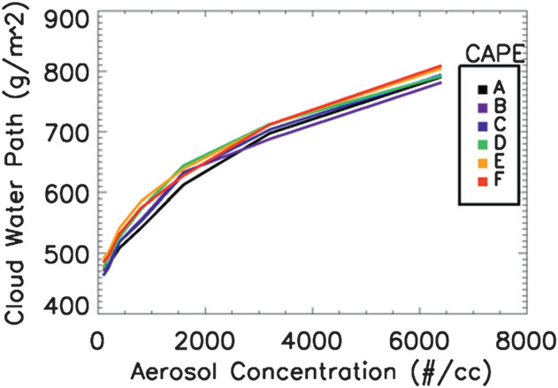
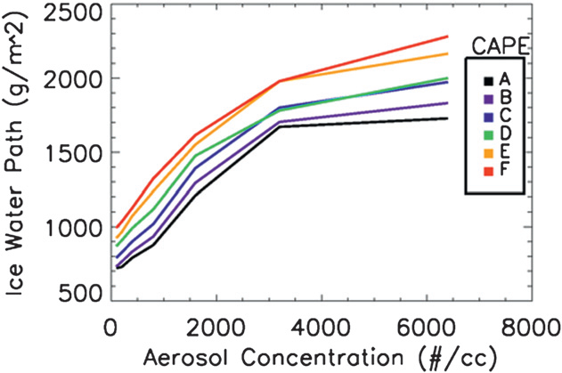
LWP=$\int_{z=0}^{∞}{ρ^{air}r_{L}dz} (Liquid Water Path)$
Notes:
圖7顯示雲水路徑，雲中面積內的時間空間平均。
雲水路徑的增加佔氣溶膠模擬組別的60%(480->780)，顯著的較改變CAPE(改變400%氣膠濃度，改變約20%(460->530)，改變CAPE值575%(A->F)造成雲水增加約<10%)時來得大。
從圖8，可以看出CAPE增加575%造成冰水路徑增加約30%-50%。改變氣溶膠濃度有較大效果。從所有模擬來看，冰水路徑增加約200%；即使氣溶膠的濃度範圍為400%，改變和改變CAPE仍然在同個數量級(50%)。
左:氣溶膠濃度提高，雲凝結核多，所以整體有較多水氣凝結形成雲滴，整體質量較大。
右:由於提高氣溶膠造成小雲滴較多，易抬升至融化層以上，因此產生較多冰晶；而提高CAPE，增強上升運動，故單位空氣柱中的冰晶數量較多。

Slide 12
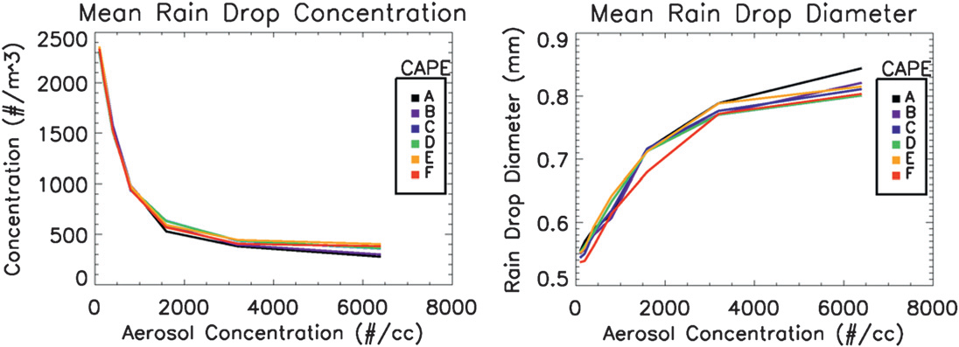
Notes:
在污染的模擬中，碰撞和合併過程的效率較低使得掉落的雨滴數量減少。無論如何，提高污染雲中可用的冰水及雲水含量，導致雲中各處較大的降水粒子終將成長，並掉落到地表的雨較原本來得大。
左:提高氣溶膠濃度，小雲滴數量多，使得碰撞合併效率降低，形成的雨滴數量減少。
右:又以圖7圖8提高氣溶膠濃度造成雲滴在高空中停留時間較長，雖然碰撞合併效率較低，但有足夠時間發展成大雨滴。

Slide 13
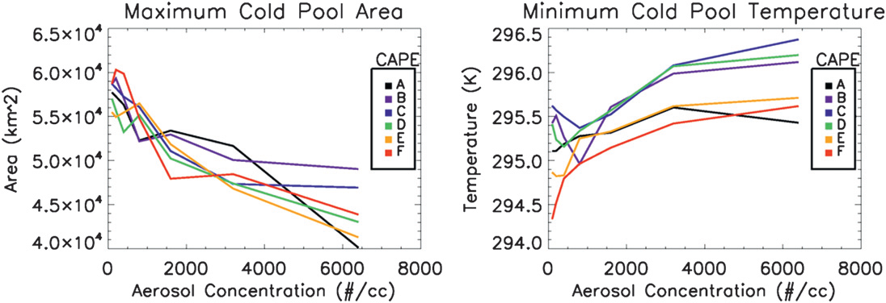
Notes:
圖10顯示透過實驗，冷池區域的最大值，及最低平均冷池溫度。
較小及較弱的冷池可提供較少的強迫作用生成二次對流而造成對流輻合、強度及總降水全面的減少。首先為正回饋，因為降水的減少會造成較小的冷池。反過來說，由於冷池移速較慢且有停留與對流風暴耦合的情形，因此傳播較遠。再來為負回饋部份，降水的增強和氣膠濃度的增加相關，因為這可以使得個別對流胞的風暴生命期增加(隨後是降水)。在本研究中完整的動力受污染影響造成較小及較弱的冷池在強烈的二次對流發展後難以隔離。
冷池定義採用Tompkins(2001) -0.05m/s^2
左右:由於增加氣溶膠濃度造成降水的減少，且大雨滴造成的蒸發冷卻作用較弱，冷池範圍較小且冷池最低溫度較高，因此形成的冷池較弱。在改變CAPE方面造成的結果較非線性，但大致上由於CAPE較大者垂直運動較強，降水量較大，因此冷池也較強。

Slide 14
結論
1.高氣溶膠濃度的環境下，有數量較多較小的雲滴，也增加了大氣中雲水以及冰晶含量。隨時間變化，也產生了數量較少但直徑較大的雨滴，加上降水的減少，造成較小且較弱的冷池。
2.從CAPE以及氣膠濃度敏感度實驗中，總降水量大小及冷池強度主要由CAPE主導(影響較大)。
3.在高CAPE的環境下，風暴中有較多的雲水及冰晶，產生較多降水，並擁有較大及較強的冷池。
4.cloud & ice water path在氣膠濃敏感度實驗相較於改變CAPE，有較大的變化。

Slide 16
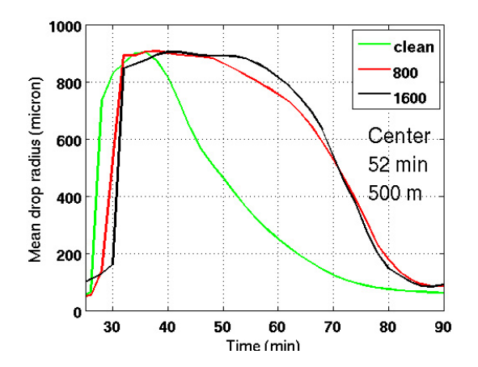
Altaratz et al. 2008

Slide 17
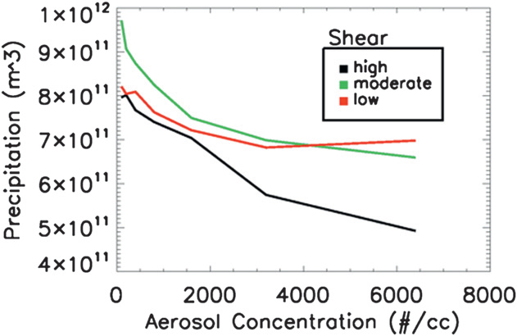
Notes:
風徑圖的形狀使用同樣的半圓形，弧長使用Us=10m/s及Us=30m/s(對應低(low)及中等風切(moferate))，另外使用Us=50m/s(high)的高風切。低及中等風切剖面模擬使用中等的CAPE值及所有的氣膠濃度。結果顯示於圖11。儘管風暴結構以及模式中產生之總降水依賴於風切的選擇，趨勢偏向總降水隨氣膠濃度增加而增加(在值很高時)。這預期改變風切剖面形態有很大的效應，很大的因素是由於能夠確保產生不同的風暴結構。然而，改變氣膠濃度對於微物理有最大的效果。
此頁可不放

